Slide 1




地铁火灾场景中的
人员疏散路径动态优化及仿真研究
Dynamic optimisation and simulation of evacuation routes in metro fire scenarios
汇报人：
黄文佳
时 间：
2025.09.21
经济管理学院
工程管理专业（MEM）

Slide 2

选题背景及现状
研究目标和内容
研究方法与技术路线
试验方案及其可行性研究
论文结构框架

Slide 3
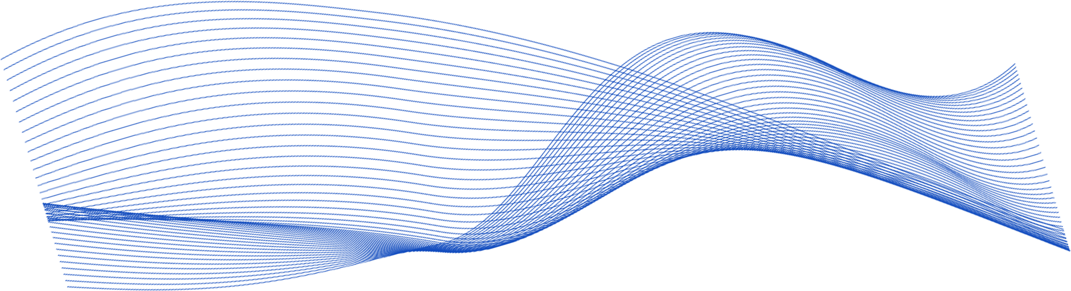
PART 01
研究背景和意义
Research background and significance

Slide 4
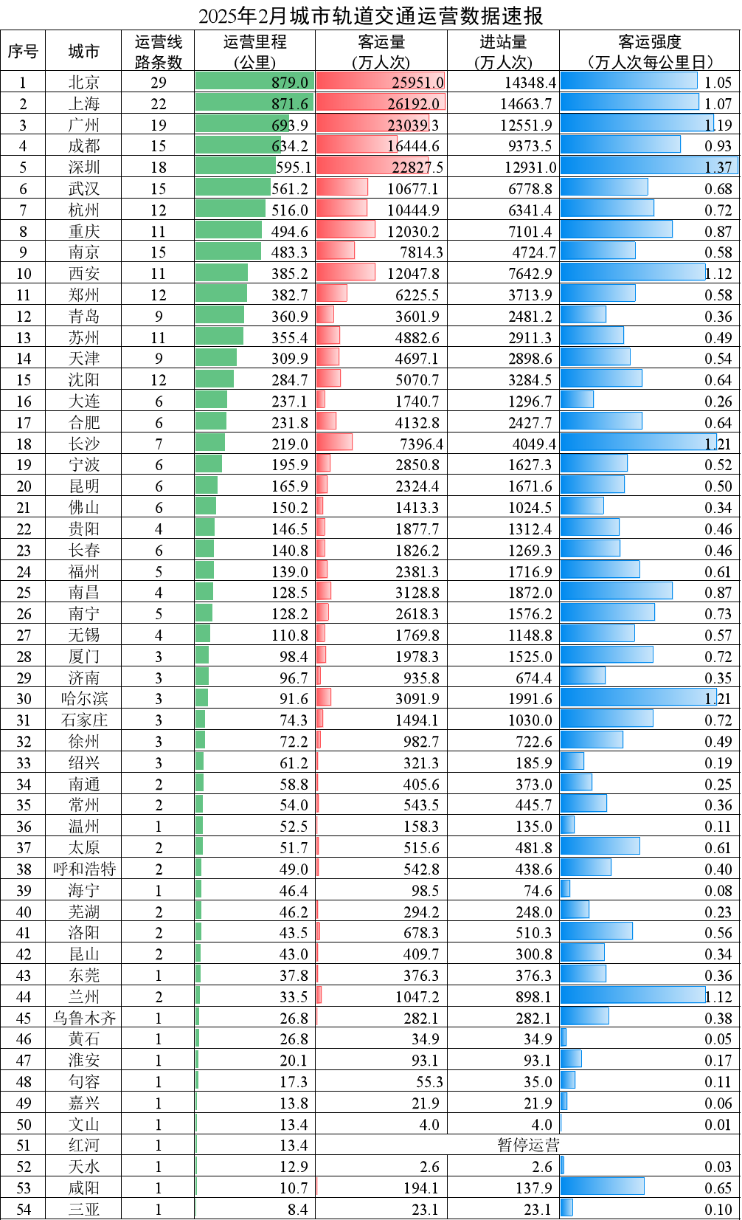
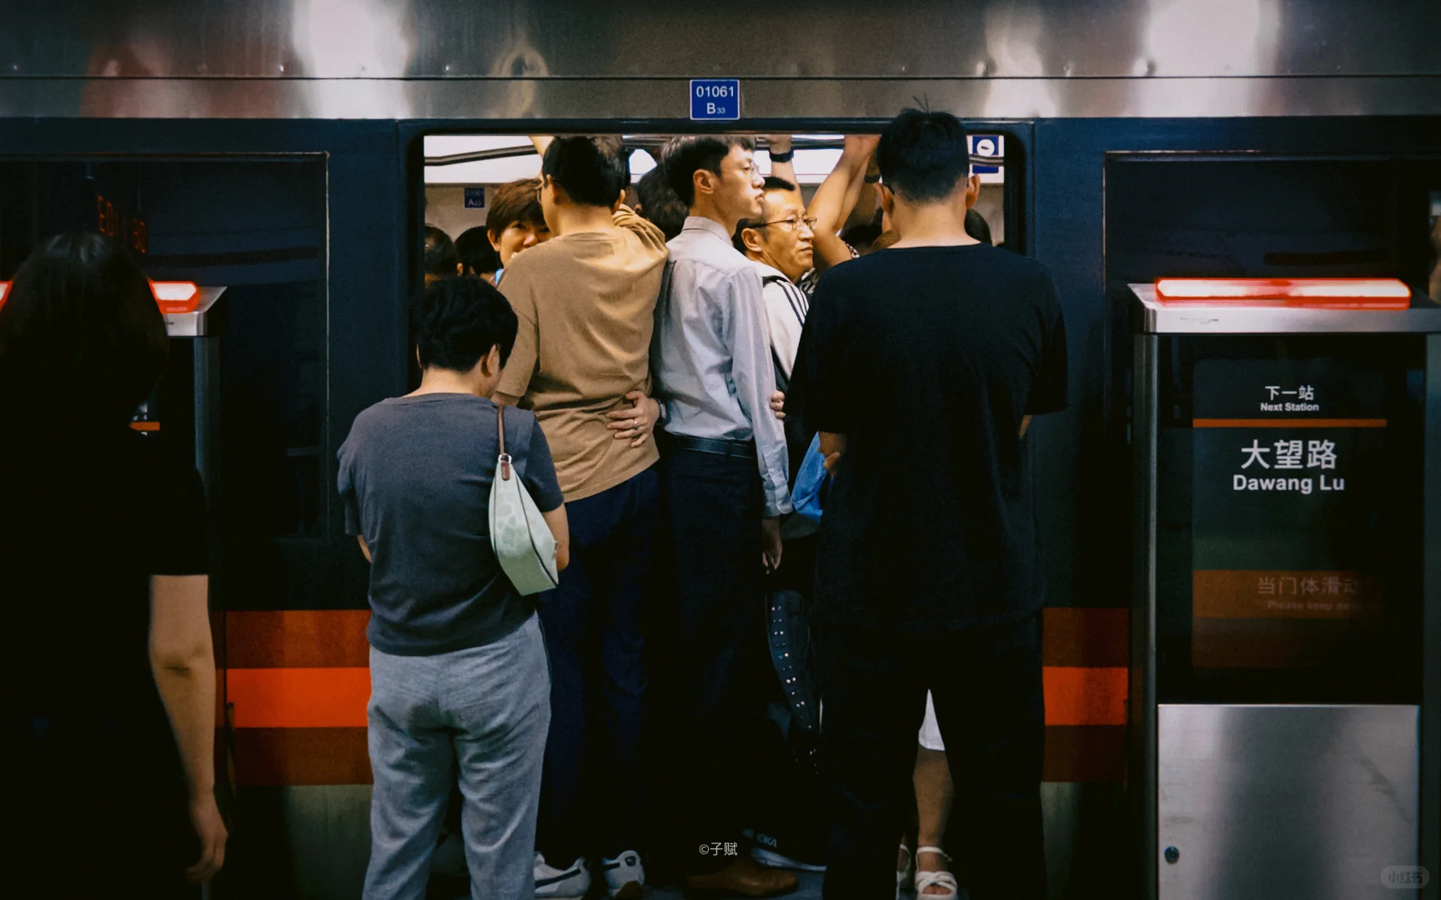
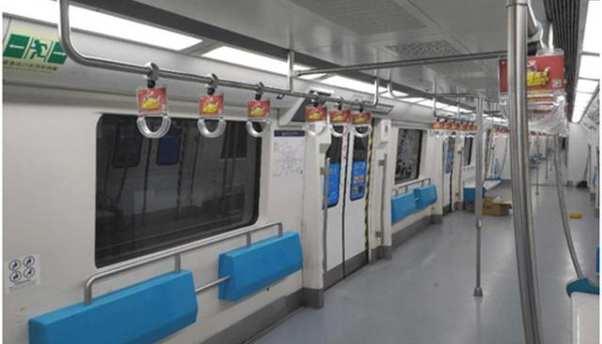
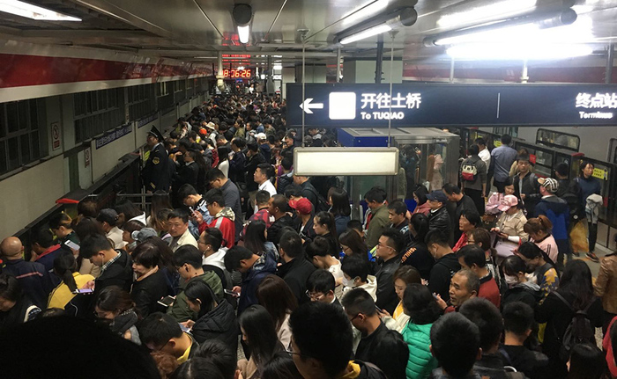
1.1 研究背景
我国轨道交通运营里程居世界第一
2025年2月，31个省（自治区、直辖市）和新疆生产建设兵团共有54个城市开通运营城市轨道交通线路326条，运营里程10975.8公里，实际开行列车330万列次，完成客运量24.0亿人次，进站量14.4亿人次。
客运量屡创新高
据北京轨道交通指挥中心公布的数据显示，2024年，北京轨道交通全路网客运量达到36.22亿人次，日均客运量989.61万人次，工作日日均客运量保持千万量级，达到1118.71万人次。
车站进出站量排名靠前的车站多为交通枢纽类车站。北京南站以日均20.76万人次进出站量拿下第一名。北京西站、国贸站、西直门站、草桥站、丰台站排名靠前。

Slide 5
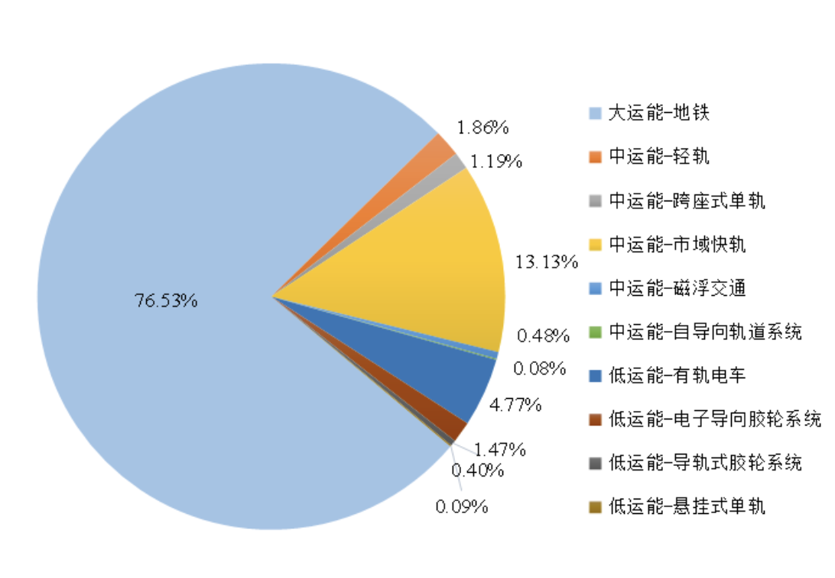
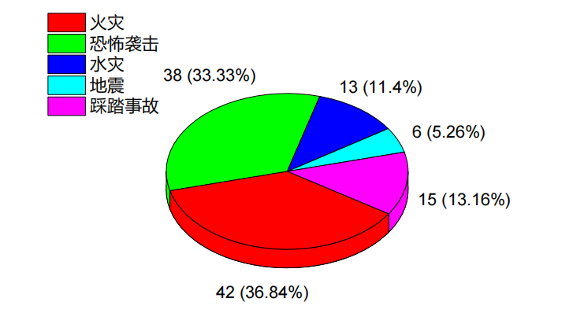
1.1 研究背景
地铁在各城市轨道交通中占比最大
火灾事故在地铁车站各类事故中发生频率最高，损失与影响最为严重和恶劣
有文献资料统计了 1969-2018 年世界范围内发生于地铁车站的安全事故类型包括火灾、恐怖袭击、水灾（水淹车站）、地震、踩踏事件共计 5 类 114 起，其中火灾 42 起，占所有统计事故的 36.84%。
2024年城轨交通运营线路制式结构
事故时间 | 地点 | 起火原因 | 事故结果
1969年11月 | 中国北京 | 列车电气设备故障 | 6人死亡，200人中毒
1987年11月 | 英国伦敦 | 木质扶梯被烟蒂点燃并引发沟槽效应 | 32人死亡，100多人受伤
1995年04月 | 韩国大邱 | 瓦斯管道泄漏 | 103人死亡，230人受伤
2003年02月 | 韩国大邱 | 人为纵火 | 198人死亡，147人受伤
2004年02月 | 俄罗斯莫斯科 | 人为纵火 | 50人死亡，100人受伤
2005年07月 | 英国伦敦 | 恐怖袭击爆炸 | 45人死亡，1000多人受伤
2011年04月 | 白俄罗斯明斯克 | 恐怖袭击爆炸 | 11人死亡，126人受伤
2021年10月 | 日本东京 | 人为纵火 | 17人受伤
地铁车站各类安全事故的比例分布（1969-2018 年）
地铁火灾下的疏散研究

Slide 6
1.2 研究意义
理论意义
实际意义
研究地铁火灾疏散问题，能为应急预案的制定与完善提供数据支撑，为地铁火灾防控工作提供建议;
能够提升地铁火灾应急疏散决策的科学性，使管理者能够在灾害真实发生时快速生成合理的疏散路径方案，减少事故损失，具有重要的工程应用价值和社会意义;
本文提出的研究框架和方法具有一定的推广价值，可为其他大型地下建筑、公共交通枢纽等复杂空间的火灾疏散问题提供参考。
将火灾烟气模拟和路径寻优算法相结合，打破了过去静态路径规划方法的局限性；
本文提出了一种适应性更强的优化模型，这丰富了寻路算法在火灾应对领域的应用；
有利于在理论上推动火灾疏散和寻路算法的融合研究，为后续相关领域的研究提供参考和借鉴。

Slide 7
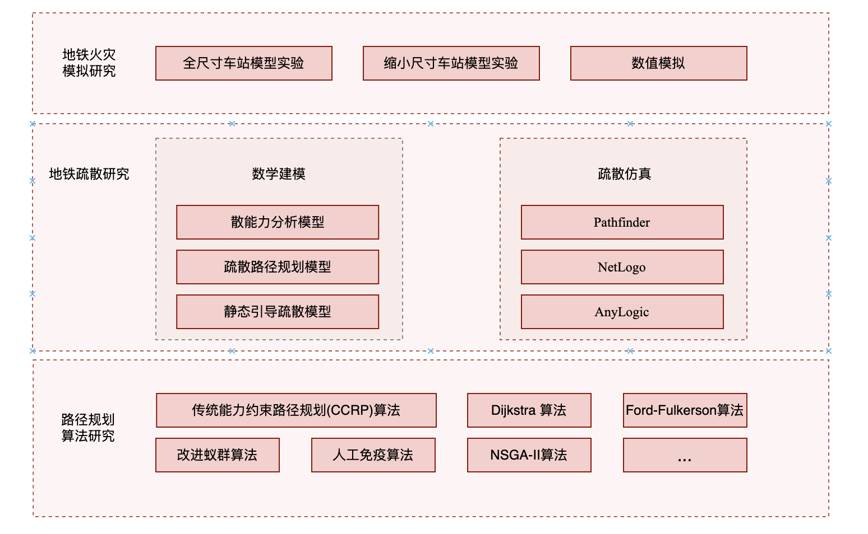
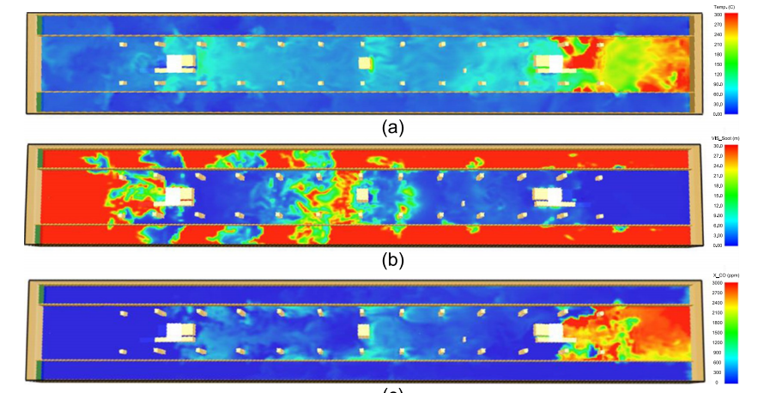
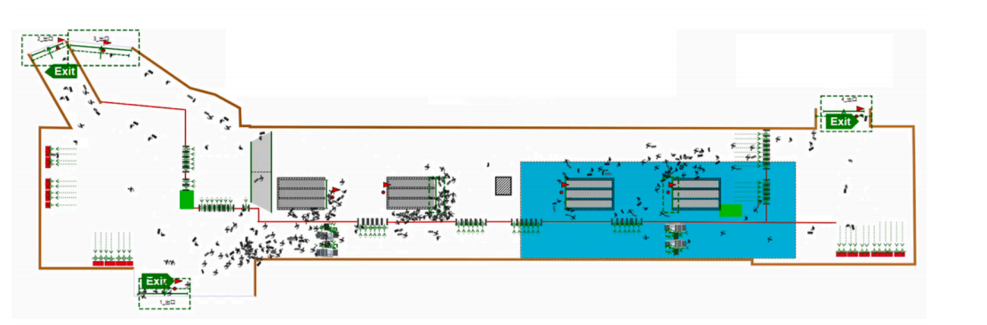

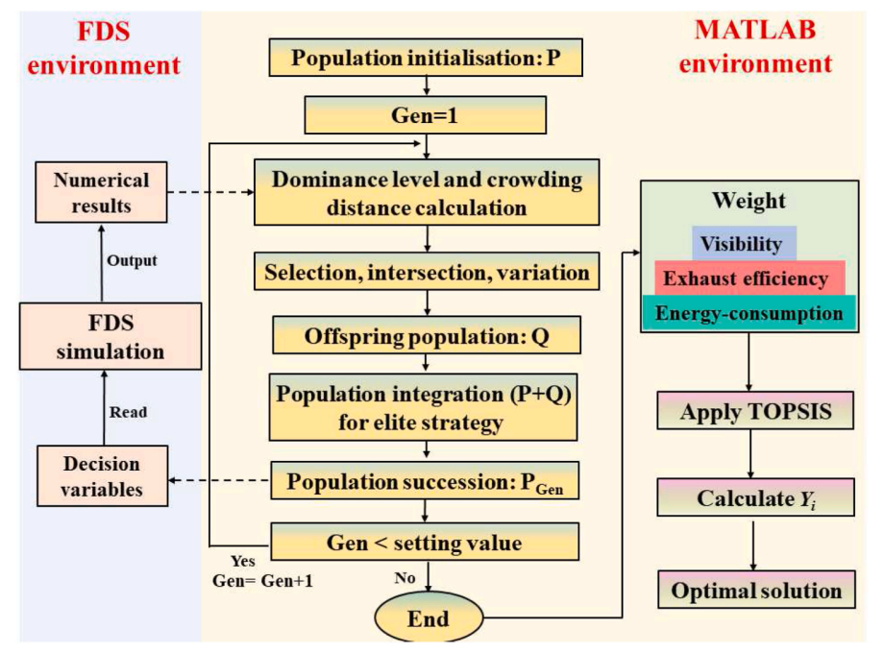
1.2 研究现状
国内外对于地铁火灾的研究主要有以下几个方面：

Slide 8
PART 02
研究目标和内容
Research objectives and content

Slide 9
2.1 研究目标
研究现状
存在不足
未能充分考虑火灾环境的动态变化
寻路算法与实际火灾风险的结合度不高
缺少结合具体实例的综合仿真研究
本文旨在结合Pyrosim仿真软件和A-star算法，研究火灾情景下的人员疏散路径规划。
在地铁火灾模拟的基础上，构建考虑环境变化和火灾风险的路径规划算法，找到兼具安全性和快速性的疏散路径，并通过仿真手段对其合理性与有效性进行验证。
为地铁火灾防控工作提供全局性建议，以期提升地铁火灾应急疏散决策的科学性，降低人员伤亡，增强地铁交通的安全韧性。

Slide 10
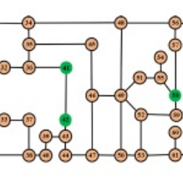

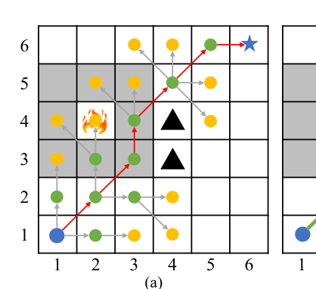

2.2 研究内容
地铁站疏散网络
火灾发展的动态过程
最优疏散路径
验证疏散效果
通过查阅相关资料和实地调研确定目标地铁站的建筑构造信息，基于图论理论，将目标地铁站抽象成为包含节点和连边的疏散网络，并建立网络的邻接矩阵、节点连边距离矩阵等网络参数。
构建地铁站真实物理模型，利用Pyrosim火灾仿真模拟软件模拟地铁站火灾发生时的烟气、温度、能见度的动态变化，捕捉火灾发展的动态过程，记录火灾发展指标的分布数据，作为后续研究的数据基础。
在经典A-star算法的基础上，首先考虑火灾风险因素，对A-star算法的评价函数进行优化，使其能够避开火灾风险较高的区域。然后，引入考虑时间因素的动态更新机制，以应对动态变化的火灾环境。
使用Anylogic进行人员疏散仿真，设计不同疏散情景，结合火灾模拟中获得的各部位烟气浓度和温度等数据，将其作为疏散模型参数，研究不同情景下疏散模拟的路径选择和疏散效果。

Slide 11

2.3 研究的创新点
融合火灾环境动态因素
改进的A-star算法
火灾模拟与疏散仿真的有机结合
本研究将火灾环境中烟气、温度、能见度、CO浓度等风险参数引入路径规划算法中，并将其与路径代价函数进行耦合，使模型不仅能识别距离最短的路径，还能规避风险水平较高的区域。弥补了多数疏散路径规划算法主要基于几何距离或静态权重，无法反映真实环境的不足。
针对经典A-star算法只能在静态环境中进行一次性求解的问题，本研究提出了基于动态更新机制的改进算法。在优化评价函数时，不仅引入火灾风险权重因子，还增加了时间维度的更新策略。该方法突破了静态算法的局限，显著提高了疏散路径的适应性和实时性
以往研究往往将火灾模拟和人员疏散仿真分开进行，缺乏数据与模型之间的有效耦合。本研究将Pyrosim火灾模拟结果直接输入到Anylogic疏散仿真模型中，形成“火灾环境—路径规划—疏散结果”的完整研究链路。

Slide 12
PART 03
研究方法与技术路线
Methodology and technical roadmap

Slide 13



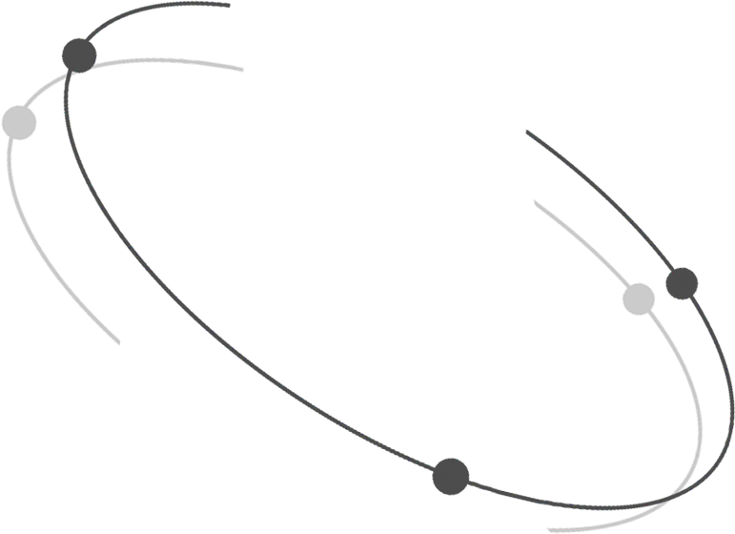
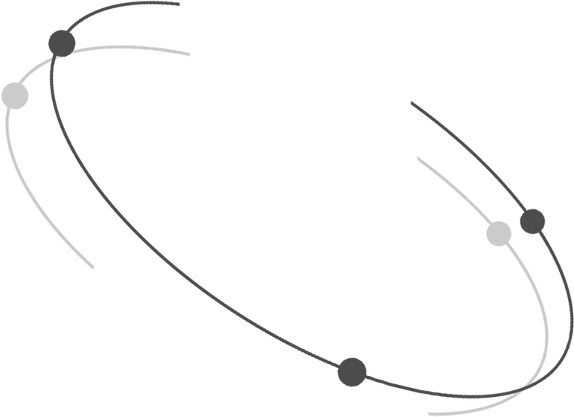
3.1 研究方法
基于图论的网络建模法
基于CFD的火灾场景仿真
在目标地铁站的建筑平面图、结构布局及功能分区等信息基础上，依据图论理论，将关键位置抽象为网络节点，将节点之间的通行通道抽象为连边。进一步构建邻接矩阵、连边距离矩阵和通行能力矩阵，形成完整的疏散网络模型。
本研究基于计算流体动力学原理，使用Pyrosim对地铁站火灾进行模拟。模拟过程中设置典型火源条件，并考虑通风系统、空间布局对烟气和热量传输的影响。通过仿真获得关键指标的时空分布，并作为后续路径规划和仿真输入数据。
图搜索方法
基于多智能体的仿真建模
在路径优化阶段，本研究选择图搜索方法，在经典A-star算法的框架下引入火灾风险因子，通过对A-star算法的评价函数进行改进，使得算法在搜索过程中能够主动避开风险较高区域。同时，研究引入动态更新机制，算法实时调整搜索环境信息，实现动态路径规划。
本文设计多种疏散情景，使用Anylogic模拟人员在不同条件下的疏散路径选择和疏散效率。通过对比分析不同情景下的疏散时间、人员密度变化及疏散路径分布，全面评估所提改进算法的合理性与有效性。

Slide 14
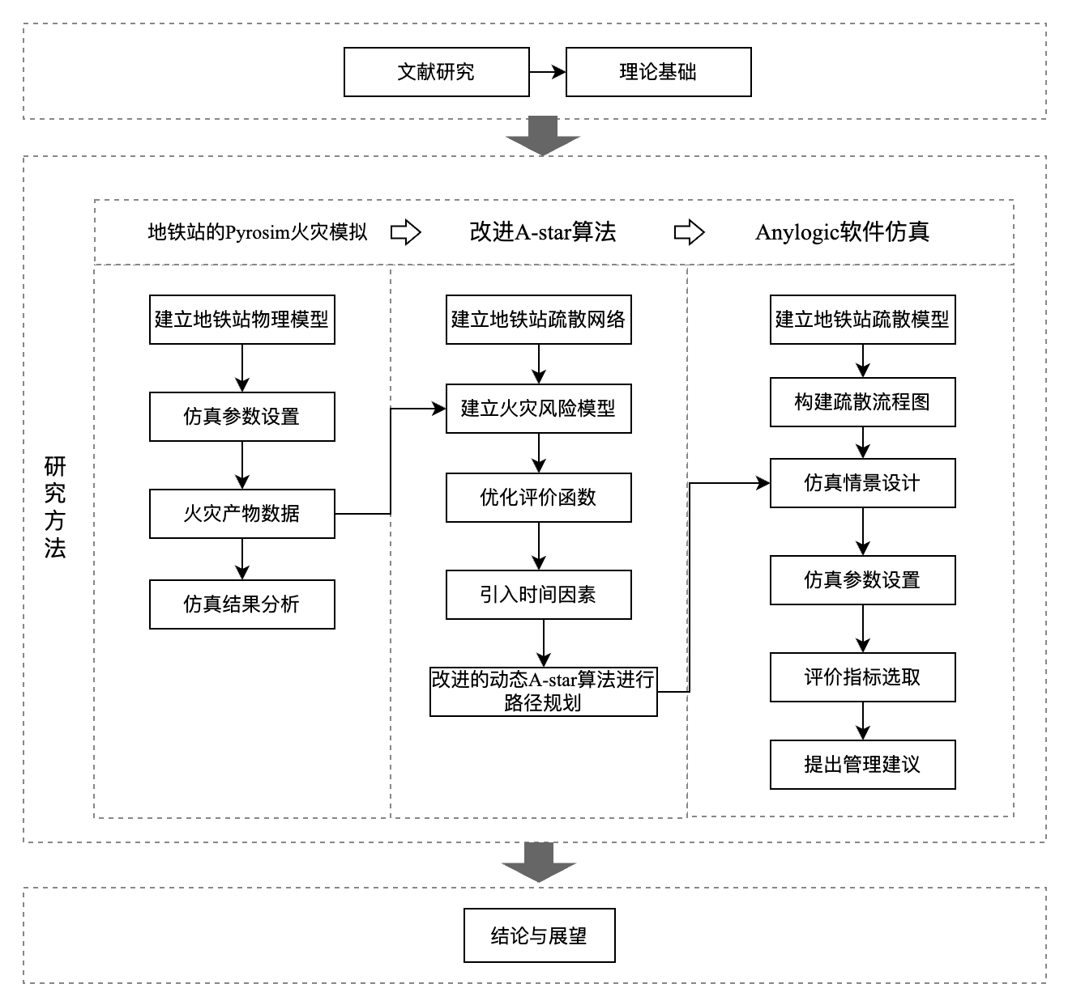
3.2 技术路线
第一章、第二章
三、四、五章
首先模拟地铁站火灾发展过程，获取烟气、能见度、温度、CO等指标的分布数据；
在此基础上构建考虑环境变化和火灾风险的A-star算法，找到兼具安全性和快速性的疏散路径；
最后进行人员疏散仿真，对疏散路径的有效性和合理性进行验证，揭示地铁人群疏散的结果和现有措施的不足，为地铁站安全设计与运营管理提供参考性建议。
第六章

Slide 15
PART 04
试验方案及其可行性研究
Experimental plan and feasibility study

Slide 16
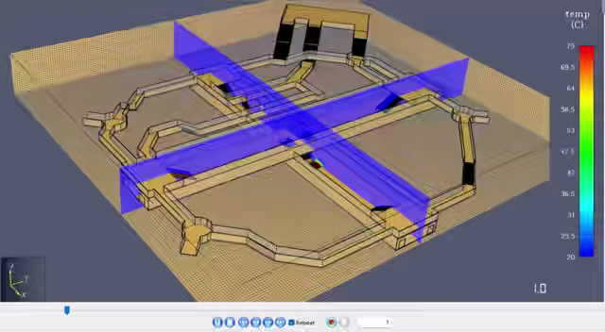
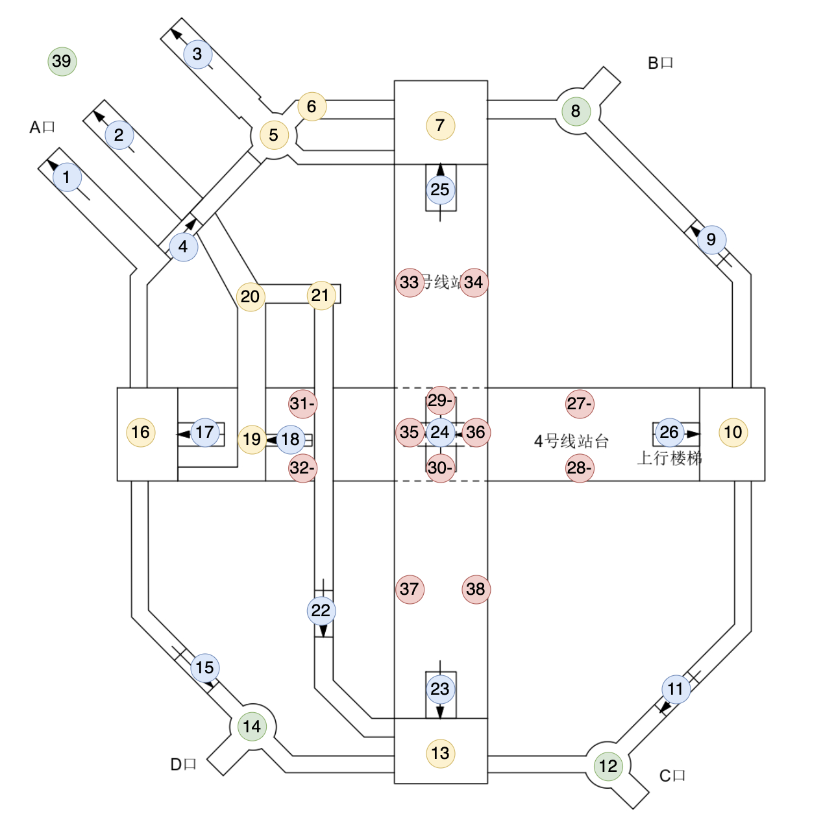
4.1 试验方案
1
首先，基于目标地铁站的建筑平面图与功能分区，选取其中一个简单的部分建立节点—连边形式的简易疏散网络模型，并通过邻接矩阵、距离矩阵与通行能力矩阵实现结构化表达。
利用PyroSim进行火灾模拟，设置典型火源位置、热释放速率以及不同通风条件，获取温度、烟气浓度、能见度和CO浓度等随时间变化的环境数据。将这些数据经过预处理与风险量化，转化为疏散网络中节点与连边的动态权重。
2

Slide 17
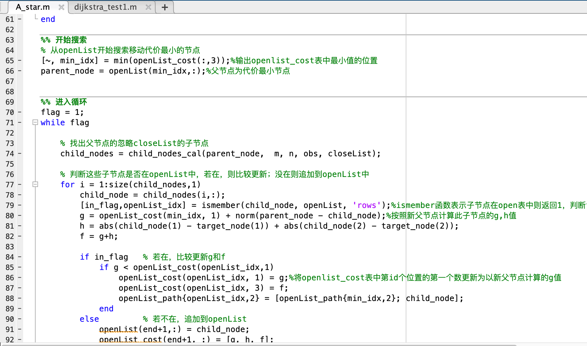
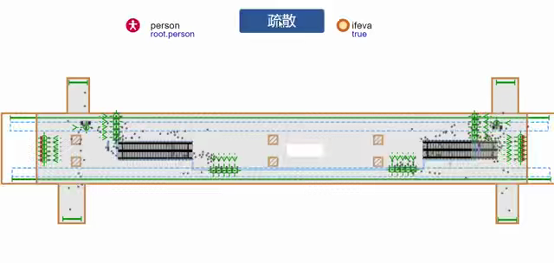
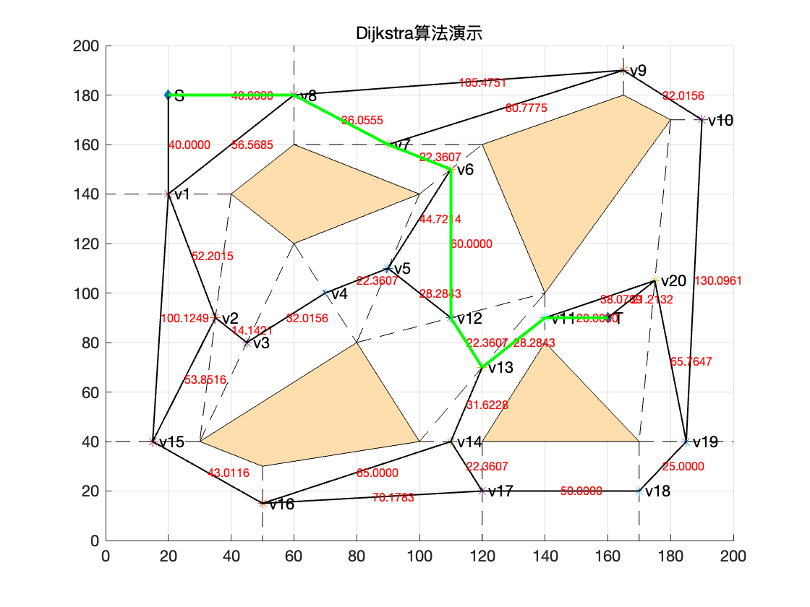
4.1 试验方案
在经典A算法的基础上，加入火灾风险因子与动态更新机制，使其在每个时间步长内实时刷新环境信息，实现动态路径规划。
3
4
使用AnyLogic仿真平台，模拟不同客流规模与火灾情景下的人员疏散过程，分析疏散时间、路径合理性等指标，从而验证所提方法的科学性与实用性。

Slide 18
4.2 可行性研究
本研究在技术、数据和时间等方面具有较高可行性。
技术层面
数据层面
PyroSim与AnyLogic均为成熟的仿真平台，能够分别模拟火灾场景与人群疏散行为，两者之间的数据接口可通过CSV等格式实现有效衔接；改进的动态A*算法仅在经典框架基础上引入风险因子与时间更新机制，算法复杂度可控，易于实现。
地点建筑图纸与通风信息通常可通过实地调研和网络公开信息获取。若存在不确定性，可通过参数敏感性分析降低影响。
经济与时间方面
风险方面
本研究主要成本为软件许可与计算资源，在15周左右即可完成数据采集、模拟构建、算法实现与仿真验证等工作。
火灾模拟参数与人员行为建模可能与实际存在差异，但可通过多场景对比和文献校验予以弥补。

Slide 19
PART 05
论文结构框架
Thesis structure framework

Slide 20
三级大纲
1引言
1.1研究背景及意义
1.2国内外研究现状
1.2.1火灾模拟研究现状
1.2.2地铁疏散研究现状
1.2.3路径规划算法的研究
1.2.4文献评述
1.3论文主要研究内容
1.4技术路线
2地铁站火灾安全疏散路径优化理论
2.1地铁火灾概述
2.1.1地铁空间构造
2.1.2火灾伤害主要因素
2.2地铁火灾安全疏散理论
2.2.1安全疏散基本理论及时间理论
2.2.2影响人员疏散的关键因素
2.3路径寻优算法
2.4本章小结
3地铁站的Pyrosim火灾模拟
3.1地铁站建模及参数设置
3.2地铁站建模及参数设置
3.3Pyrosim仿真结果及分析
3.3.1火灾烟气仿真
3.3.2火灾能见度仿真
3.3.3火灾温度仿真
3.3.4火灾一氧化碳浓度仿真
3.4本章小结
4基于改进A-star算法的火灾疏散路径优化
4.1地铁站火灾风险建模
4.2A-star算法的改进
4.2.1传统A-star算法简介
4.2.2考虑火灾风险的A-star算法
4.2.3考虑火灾风险的动态规划A-star算法
4.3基于MATLAB的改进A-star算法实现
4.4改进A-star算法的实例应用
4.4.1地铁站疏散网络模型的建立
4.4.2不同火灾情景下的最优路径
4.5本章小结
5火灾情景下的Anylogic人员疏散仿真
5.1构建西直门地铁站疏散模型
5.1.1基础模型及流程图构建
5.1.2仿真参数设置
5.2疏散场景设置
5.3疏散仿真结果分析
5.4疏散过程存在的问题及改进方法
5.5本章小结
6结论和展望
6.1结论
6.2展望

Slide 21
THANKS
感谢观看
汇报人：
黄文佳
时 间：
2025.09.21
经济管理学院
工程管理专业（MEM）

